Slide 1
L
28.
a Nueva Tierra

Slide 2
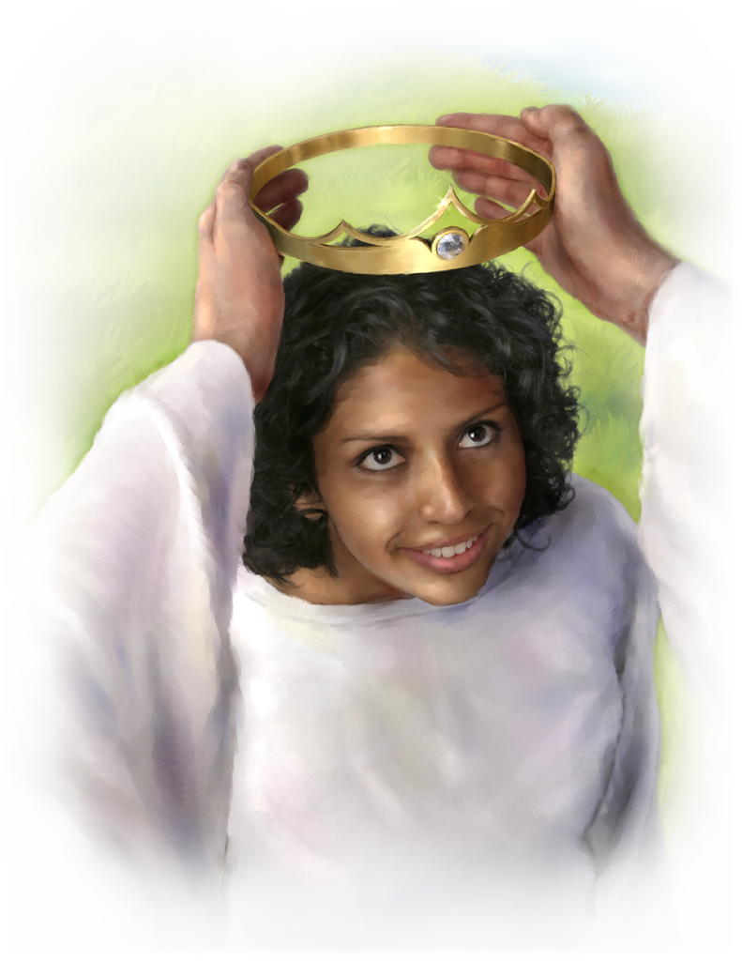
L
6
A DOCTRINA DE LOS ACONTECIMIENTOS FINALES
28. La Nueva Tierra
En la Nueva Tierra, en que habita la justicia, Dios proveerá un hogar eterno para los redimidos y un ambiente perfecto para vida, amor, alegría y aprendizaje eternos, en Su presencia.

Slide 3
L
6
A DOCTRINA DE LOS ACONTECIMIENTOS FINALES
28. La Nueva Tierra
LA TIERRA NUEVA
La Naturaleza de la Tierra Nueva
Una realidad tangible. Los priemro9s dos capítulos de la Biblia cuenta la historia de la creación, como Dios hizo un mundo perfecto que sirviera de hogar para los seres humanos que el creo. Los últimos dos capítulos de la Biblia también dicen que Dios creara un mundo perfecto para la humanidad pero esta vez se trata de una re- creación, una restauración de la tierra para borrar de ella los desastres que el pecado trajo.
Vez tras vez la Biblia declara que este hogar eterno de los redimidos será un lugar real, una localidad de personas reales, con cuerpos y cerebros pueden ver, oír, tocar, gustar, oler, medir, dibujar, probar y experimentar plenamente.
En esta tierra nueva donde Dios localizara este cielo real.

Slide 4
L
6
A DOCTRINA DE LOS ACONTECIMIENTOS FINALES
28. La Nueva Tierra
En esta tierra nueva donde Dios localizara este cielo real.
2 Pedro presenta en forma breve el fondo bíblico de este concepto. Pedro habla del mundo antediluviano como un “ mundo de entonces” que fue destruido por agua. El segundo mundo es la tierra que ahora existe, un mundo que será purificado por fuego para dar lugar al tercer mundo, una tierra nueva en el cuala reina la justicia, el tercer mundo será tan real como los primeros.

Slide 5
L
6
A DOCTRINA DE LOS ACONTECIMIENTOS FINALES
28. La Nueva Tierra
CONTINUIDA Y DIFERNCIA
El termino “ tierra nueva” expresa tanto continuación como diferencia de la tierra presente (2 Ped. 3:10-13; Apoc.21:1). La tierra nueva es entonces, ante todo esta tierra, no otro lugar desconocido. Aunque este renovada, nos parecerá familiar, conocida- nuestro hogar. Sin embargo es nueva porque Dios quitara de ella toda contaminación que el pecado causo.

Slide 6
L
6
A DOCTRINA DE LOS ACONTECIMIENTOS FINALES
28. La Nueva Tierra
LA NUEVA JERUSALEM
Un vinculo que une
En un sentido esta ciudad une al cielo con la tierra nueva.
De esta conexión de “cielo” con “paraíso”, es que paso a ser sinónimo con paraíso, el lugar del trono y la morada de Dios.
De ahí que por extensión, la Biblia llama “reino de los cielos” al reino de Dios y su dominio, y a la gente que voluntariamente acepta su reino.

Slide 7
L
6
A DOCTRINA DE LOS ACONTECIMIENTOS FINALES
28. La Nueva Tierra
LA NUEVA JERUSALEM
Cuando Dios instale la nueva Jerusalén en el planeta tierra (Apoc.21:1,2) contestara mas allá de todas loas expectativas la petición del padre nuestro que dice: “ vénganos tu reino. Sea hecha tu voluntad como en cielo así también en la tierra”. No solamente renueva la tierra, sino que la exalta trascendiendo su estado original antes de la caída, la convierte en la capital del universo.

Slide 8
L
6
A DOCTRINA DE LOS ACONTECIMIENTOS FINALES
28. La Nueva Tierra
LA DESCRIPCIÓN FISICA
Su luz. El primer atributo especifico que Juan noto al ver “ la novia, la esposa del cordero” fue “ su luz” (Apoc.21:9,11) la gloria de Dios ilumina la ciudad haciendo que la luz del sol y la de la luna sea superflua (Apoc.21:23,24). en la nueva Jerusalén no habrá callejones oscuros porque las paredes y los callejones son traslucidas y “ allí no habrá noche” (Apoc. 21:25).

Slide 9
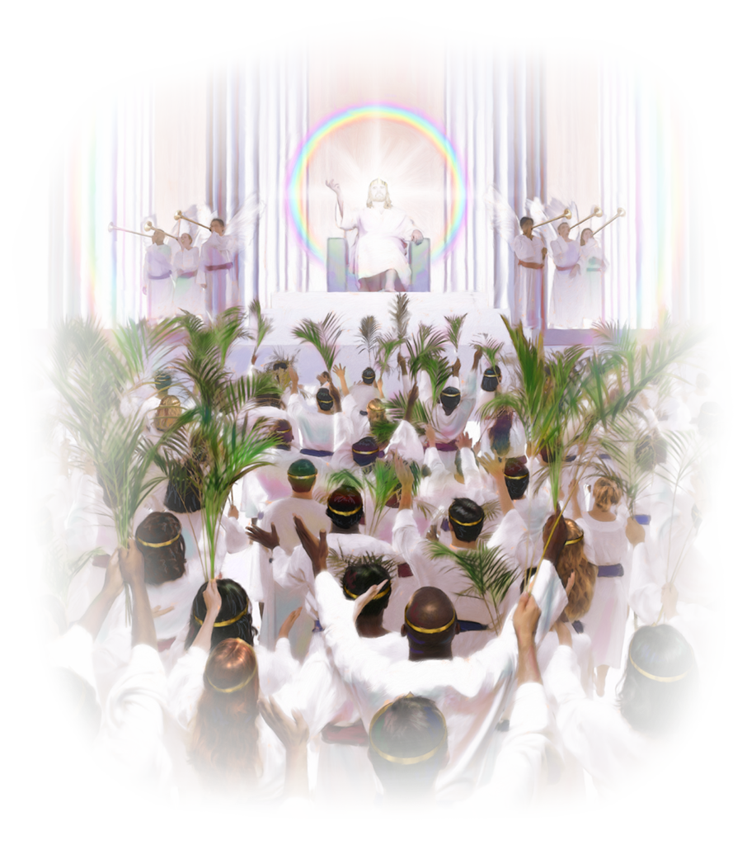
L
6
A DOCTRINA DE LOS ACONTECIMIENTOS FINALES
28. La Nueva Tierra
LA DESCRIPCIÓN FISICA
No tienen necesidad de luz de lámpara, ni luz de sol, porque dios el señor los iluminara (Apoc.22:5).
-.Su construcción. Los cimientos están adornados con doce gemas distintas: jaspe, zafiro, ágata, esmeralda, ónice, cornalina, crisolito, berilio, topacio, jacinto, amatista (Apoc.21:19,20).

Slide 10
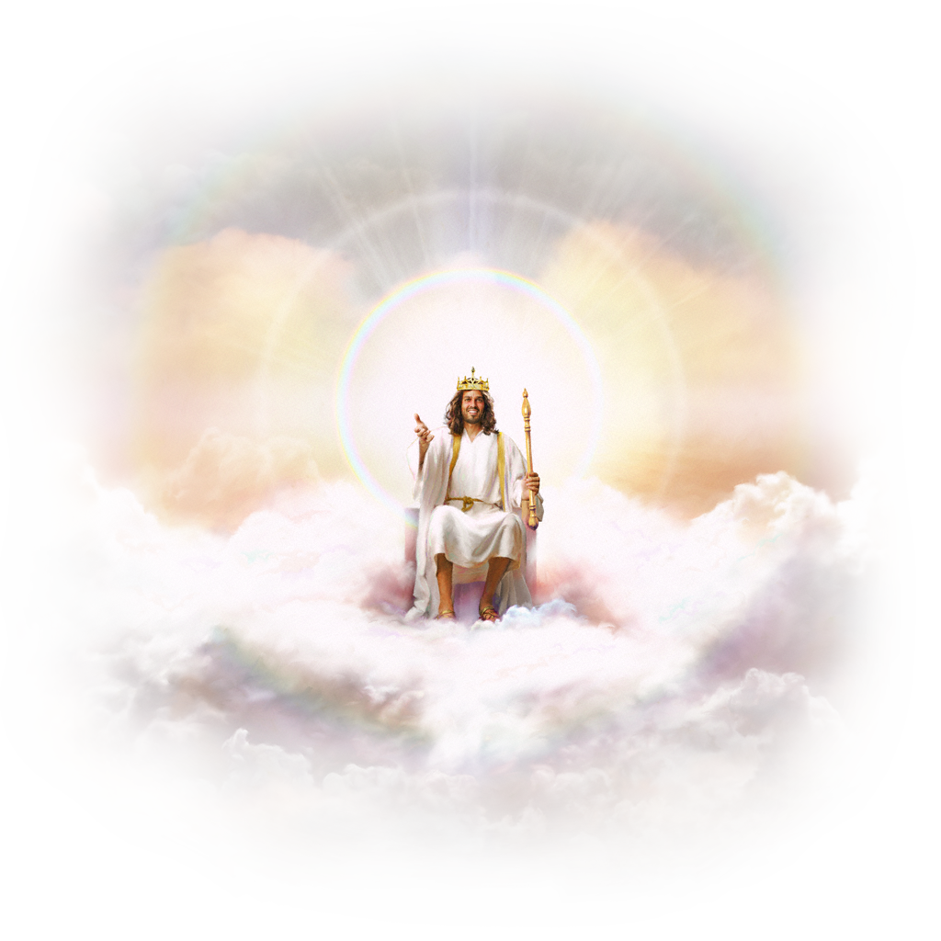
L
6
A DOCTRINA DE LOS ACONTECIMIENTOS FINALES
28. La Nueva Tierra
Sin embargo, estas gemas no son el material principal de la construcción porque Dios hizo la mayor parte de la ciudad, sus edificios, y calles de oro (Apoc.21:18,21) usando este metal precioso tan libremente como la gente ahora utiliza el cemento. Este oro es mas fino que cualquier oro que ahora conozcamos, porque Juan lo llamo “oro puro” semejante a vidrio limpio (Apoc.21:18).

Slide 11
L
6
A DOCTRINA DE LOS ACONTECIMIENTOS FINALES
28. La Nueva Tierra
LOS ALIMENTOS Y EL AGUA
Desde el trono de Dios en el centro de la ciudad fluye el “rió limpio de agua de vida” (Apoc.22:1).
Sus doce frutos contienen el elemento vital de la vida del cual la raza humana ha carecido desde que Adán y Eva tuvieron que salir del Edén -el antídoto para la vejez, el deterioro y el simple cansancio (Apoc. 22:2; Gen. 3:22) los que comen del fruto de este árbol no necesitaran noche para descansar (Apoc. 21:25) porque en la tierra nueva nunca sentirán cansancio.

Slide 12
L
6
A DOCTRINA DE LOS ACONTECIMIENTOS FINALES
28. La Nueva Tierra
NUESTRO HOGAR ETERNO
Ciudad-hogar. La nueva Jerusalén es la ciudad que Abrahán buscaba (Heb:10) dentro de esta vasta ciudad Jesús esta preparando mansiones (Juan 14:2) o como la palabra original lo indica “ moradas” hogares verdaderos.

Slide 13
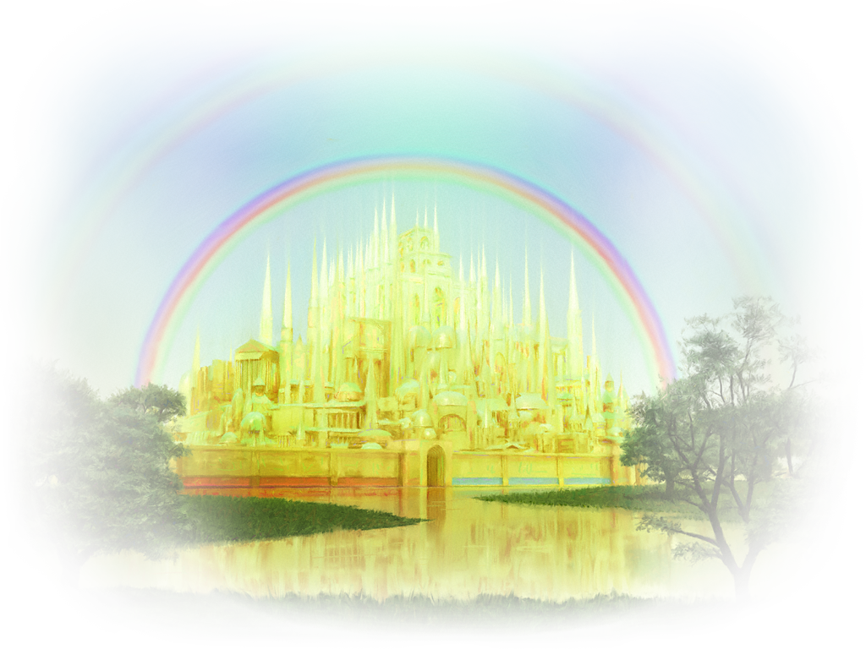
L
6
A DOCTRINA DE LOS ACONTECIMIENTOS FINALES
28. La Nueva Tierra
HOGARES EN EL CAMPO
Sin embargo los redimidos no estarán confinados dentro de las paredes de la Nueva Jerusalén. Ellos heredaran la tierra. De su hogares de la ciudad de los redimidos Irán al campo a diseñar y construir el hogar de sus sueños. Allí plantar viñas y comerán el fruto de ellas (Isa. 65:21).

Slide 14
L
6
A DOCTRINA DE LOS ACONTECIMIENTOS FINALES
28. La Nueva Tierra
EN CASA CON DIOS Y CRISTO
En la tierra nueva la promesa que Jesús hizo a sus discípulos se cumplirá eternamente. Para que donde yo estoy vosotros también estéis (Juan 14:3).
“He aquí el tabernáculo de Dios con los hombres, y el morara con ellos; y ellos serán su pueblo, y dios mismo estará con ellos como su Dios” (Apoc. 21:3) los salvados tendrán el, privilegio de vivir en la presencia y el compañerismo del padre y del hijo.

Slide 15
L
6
A DOCTRINA DE LOS ACONTECIMIENTOS FINALES
28. La Nueva Tierra
LA VIDA EN LA TIERRA NUEVA
Dios hará participar a los redimidos en las actividades de su reino. “ el trono de Dios y del Cordero estarán en ella, y sus siervos le servirán y reinara por los siglos de los siglos.

Slide 16
L
6
A DOCTRINA DE LOS ACONTECIMIENTOS FINALES
28. La Nueva Tierra
ACTIVIDFADES FISICAS EN LA TIERRA NUEVA
Ya hemos visto que la Biblia promete que los redimidos “ edificaran sus casas y habitarán en ellas” (Isa. 65:21). La edificación implica diseño, construcción, amueblado, y la posibilidad de remodelar y reconstruir. Y de la palabra “habitaran” podemos imaginar una cantidad enorme de actividades relacionados con la vida diaria.

Slide 17
L
6
A DOCTRINA DE LOS ACONTECIMIENTOS FINALES
28. La Nueva Tierra
ACTIVIDFADES FISICAS EN LA TIERRA NUEVA
El propósito básico de la existencia en la tierra nueva es la restauración de lo que Dios había planeado para su creación original.
Después de todo fue Dios implanto la creatividad y la coloco en un mundo con oportunidades ilimitadas ( Gen. 1:28-31).

Slide 18
L
6
A DOCTRINA DE LOS ACONTECIMIENTOS FINALES
28. La Nueva Tierra
AMIGOS Y FAMILIARES
Los sentimientos de amor y simpatía que el mismo Dios implanto en le alma, se desahogara de forma mas completa y mas dulce.
El trato puro con seres santos, la vida social y armoniosa con los ángeles bienaventurados y con las fieles de todas las edades, todo constituye la dicha de todos los redimidos.
Podemos confiar que en la tierra nueva continuaremos nuestras relaciones con los que ahora conocemos y amamos.

Slide 19
L
6
A DOCTRINA DE LOS ACONTECIMIENTOS FINALES
28. La Nueva Tierra
HABRÁ MATRIMONIO
La respuesta de Cristo revela la sabiduría divina: “ en la resurrección ni se casaran ni se darán en casamientos, sino serán como los Ángeles de Dios en el cielo” (Mat. 22:29,30).
La esencia del matrimonio es el amor. El epitome del gozo esta en la expresión de amor.

Slide 20
L
6
A DOCTRINA DE LOS ACONTECIMIENTOS FINALES
28. La Nueva Tierra
HABRÁ MATRIMONIO
La escritura dice “ Dios es amor”, y “ en tu presencia hay plenitud de gozo, delicias a tu diestra para siempre” (1Juan 4:8; Sal. 16:11).
Podemos confiar en que el amante creador que diseño el matrimonio para que gozaremos en este mundo actual, tendrá algo aun mejor en el venidero- algo que serán tan superior al matrimonio como su nuevo mundo supera al actual.

Slide 21
L
6
A DOCTRINA DE LOS ACONTECIMIENTOS FINALES
28. La Nueva Tierra
RESTAURACIÓN MENTAL
Al comer del árbol de la vida, los redimidos alcanzaran la estatura física y mental de que carecieron durante siglos de pecado; serán restaurados a la imagen de Dios.

Slide 22
L
6
A DOCTRINA DE LOS ACONTECIMIENTOS FINALES
28. La Nueva Tierra
OPORTUNIDAD SIN LIMITE
Las mayores empresas podrán llevarse a cabo, satisfacerse las aspiraciones mas sublimes, realizarse la mas encumbradas ambiciones y sin embargo surgirán nuevas alturas que superar, nuevas maravillas que admirar, nuevas verdades que comprender , nuevos objetos que agucen las facultades del espíritu del alma y del cuerpo.

Slide 23
L
6
A DOCTRINA DE LOS ACONTECIMIENTOS FINALES
28. La Nueva Tierra
ACTIVIDADES ESPIRITUALES EN LA TIERRA NUEVA
Semana tras semana los salvados se reunirán para la adoración en el sábado: “ y de mes en mes, y del día de reposo en día de reposo vendrán todos a adorar todos delante de mi dijo Jehová (Isa. 66:23).

Slide 24
L
6
A DOCTRINA DE LOS ACONTECIMIENTOS FINALES
28. La Nueva Tierra
TODO EL MAL SERA ERRADICADO
Desaparecerá todo de maldición solo queda un recuerdo nuestro redentor llevara siempre las señales de crucifixión.
Todos los males desaparecerán para siempre porque Dios erradicara toda forma de pecado la causa del mal.

Slide 25
L
6
A DOCTRINA DE LOS ACONTECIMIENTOS FINALES
28. La Nueva Tierra
NO SE RECORDARA EL PASADO
Isaías dice que en la tierra nueva “ de lo primero no habrá memoria ni mas vendrá al pensamiento ( Isa. 65:17) es evidente que son las dificultades de la vida antigua lo que los redimidos olvidaran.
No olvidarán las cosas buenas que Dios ha hecho, la gracia abundante por la cual el los salvo de los contrario, toda la lucha contra el pecado seria en vano.

Slide 26
L
6
A DOCTRINA DE LOS ACONTECIMIENTOS FINALES
28. La Nueva Tierra
EL VALOR DE CREER EN UNA NUEVA CREACIÓN
PRODUCE EL GOZO Y LA SEGURIDAD DE UNA RECOMPENSA
Cristo mismo dijo “si permanecieres la obra que alguno sobre edifico, recibirá recompensa (1Cor. 3:14).
DA FUERZA PARA RESISTIR LA TENTACION
Moisés pudo apartarse de los “ placeres del pecado” y de los “ tesoros de los egipcios, por que tenia puesta la mirada en le galardón (Heb. 11:26).

Slide 27
L
6
A DOCTRINA DE LOS ACONTECIMIENTOS FINALES
28. La Nueva Tierra
PROVEE UNA VISLUMBRE DE LO QUE SERA EL CIELO
Cristo dice “ si alguno oye mi voz y abre la puerta, entrare a el, cenare con el, y el conmigo”. La comunión con el, “ es el cielo en la tierra, es el comienzo de la gloria, es la salvación anticipada.

Slide 28
L
6
A DOCTRINA DE LOS ACONTECIMIENTOS FINALES
28. La Nueva Tierra
CONDUCE A UNA MAYOR EFECTIVIDAD
La ocupación en los temas celestiales que el espíritu santo depara para los redimidos, tiene un poder grande y asimilador. Por esto el alma es elevada y ennoblecida.
Sus campos y sus poderes de división son ampliados, las proporciones relativas y el valor de las cosas vistas y reveladas son mas claramente apreciados.

Slide 29
L
6
A DOCTRINA DE LOS ACONTECIMIENTOS FINALES
28. La Nueva Tierra
REVELA EL CARÁCTER DE DIOS
Ahora una lucha constante caracteriza la vida. Ni aun la vida del cristiano que debe luchar con el mundo, la carne y el diablo, presenta con exactitud el plan original de Dios.
En lo que Dios ha planeado para los redimidos- un mundo sin contaminación satánica, un mundo en el cual gobierna el propósito de Dios- tenemos una representación mas verdadera de su carácter.

Slide 30
L
6
A DOCTRINA DE LOS ACONTECIMIENTOS FINALES
28. La Nueva Tierra
REVELA EL CARÁCTER DE DIOS
El verdadero propósito de Dios en dar a conocer lo que ha preparado para los que le amen, es sacar a las personas de su preocupación por le mundo- ayudarlos a discernir el valor del mundo futuro y darles una vislumbres de las cosas hermosas que ha preparado el corazón de amor del padre.

Slide 31
L
6
A DOCTRINA DE LOS ACONTECIMIENTOS FINALES
28. La Nueva Tierra
NUEVA PARA SIEMPRE
El gran conflicto ha terminado, ya no hay mas pecado ni pecadores.
Todo el universo esta purificado.
La misma pulsación de armonía y de gozo late en toda la creación.

Slide 32
L
6
A DOCTRINA DE LOS ACONTECIMIENTOS FINALES
28. La Nueva Tierra
NUEVA PARA SIEMPRE
De aquél que todo lo creo mana la vida, luz y contentamiento por toda la extensión del espacio infinito.
Desde el átomo mas imperceptible hasta el mundo mas vasto, todas las cosas animadas e inanitas declaran su belleza sin macula y en jubilo perfecto que dios es amor.

Slide 33
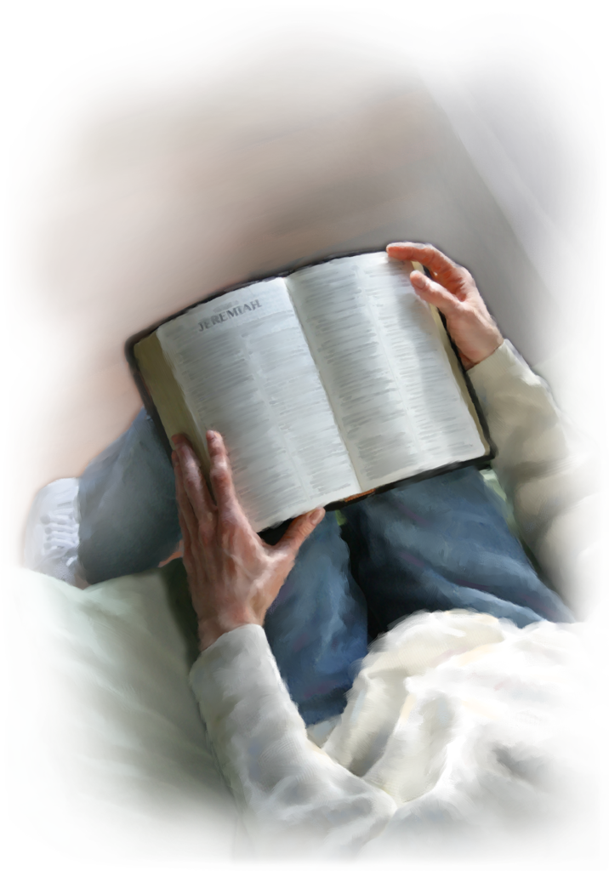
L
6
A DOCTRINA DE LOS ACONTECIMIENTOS FINALES
28. La Nueva Tierra
Referencias bíblicas
(II Pedro 3:13; Gén. 17:1-8; Isa. 35; 65:17-25; Mat. 5:5; Apoc. 21:1-7; 22:1-5; 11:15).

